Slide 1
《算法之美——Python语言实现》
三酷猫TM
第九章动态规划
9.1节 动态规划基本思想
9.2节 线性动态规划
讲解老师：李爱华
视频讲解经刘瑜老师独家授权

Slide 2
动态规划
动态规划（Dynamic Programming，DP）是运筹学的一个分支，是解决多阶段决策过程最优化的一种数学方法，主要用于以时间或地域划分阶段的动态过程的最优化。

Slide 3
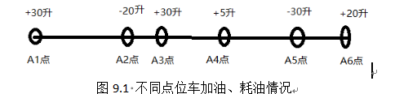
动态规划基本思想

Slide 4

解决过程

Slide 5
分类
线性动态规划
区域动态规划
树状动态规划
背包动态规划

Slide 6
线性动态规划
线性动态规划，指前后状态都只有一个一对一的关系，呈线性的逐步决策过程。

Slide 7
需求规则
给出任意一个英文字母字符串；
用动态规划思想求其内最长升序子串
把每个英文字母都看作一个阶段；
英文字母前面与后面进行比较，前面ASCII码小于当前的，则加1，否则从1开始；
把所有的字母都做上一步判断，最后找出最大数，就是最长升序字串的长度。

Slide 8

举例

Slide 9
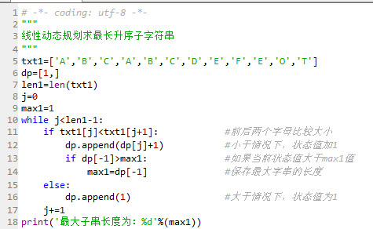
实现代码

Slide 10
点评
用数组存储状态值，这里用dp列表代表数组；
当前状态值仅受前一状态值的影响；
前后状态是一对一的线性关系；
拦截导弹，合唱队形，挖地雷，建学校，剑客决斗等都属于线性动态规划问题。

